Slide 1
ReSUME des cours précédents
6

Slide 2
Questionnaire
Avec votre smartphone, recherchez « socrative student »
Nom de la salle : SPE2000

Slide 3
Corriger, commenter et optimiser le code suivant :
Pays:str = 'Suisse' superficie: int = 0
nbHabitants: int = 0 capitale: int = 0 capitale = str(input("Quel est le nom de la capitale du pays", pays)) nbHabitants = int(input("Quel est le nombre d'habitants de cette capitale")) superficie = float(input("quel est la superficie de cette capitale")) if nbHabitants != 133115: erreur = true if nbHabitants == 133115: erreur = false if erreur == true: print("Ce n'est pas le bon nombre d'habitants") if capitale == Bern: print("C'est la bonne capitale") else print("Ce n'est la bonne capitale")

Slide 4
Rappel des bonnes pratiques
Commencer par les « import »
Déclarer les constantes et les variables en début de script (ne pas oublier de les typer et des les initialiser)
Utiliser des constantes pour les données fixes
Respecter les conventions : nommage, espaces, indentation…
https://www.python.org/dev/peps/pep-0008/
Mettre des commentaires
Ecrire un code optimisé
Respecter les consignes (affichage final…)
Tester la saisie de l’utilisateur
Tester son programme

Slide 5
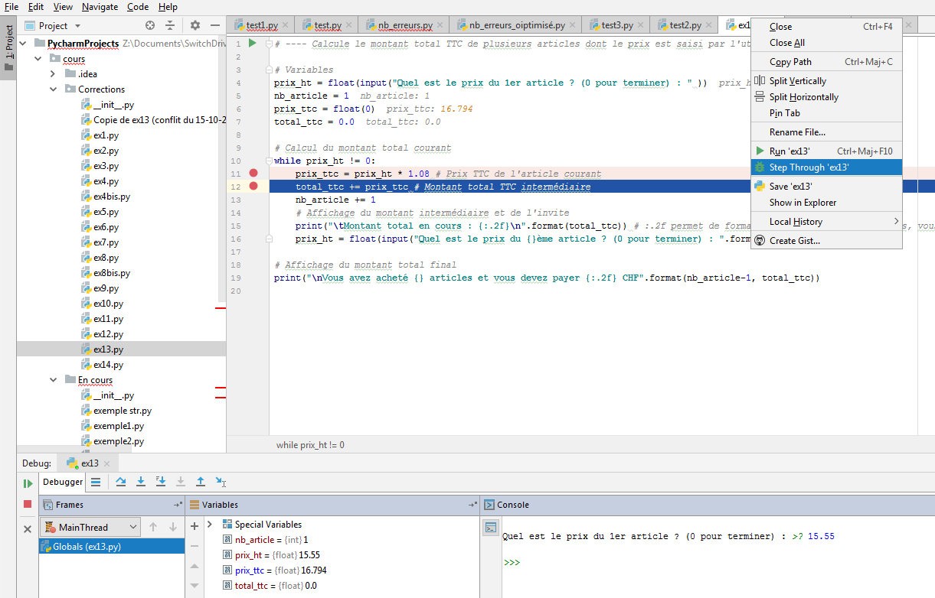
Debugger PyCharm

Slide 6
Principales erreurs lors de l’exécution
SyntaxError
Invalid syntax, EOL while scanning string literal, …
NameError
name xxxx is not defined
TypeError
unsupported operand type(s)

Slide 7
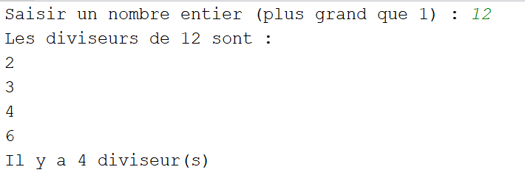
Exexcice 19
Vous devez créer un programme qui demande à l'utilisateur un entier supérieur à 1 et qui affiche, s’il y en a, tous ses diviseurs ainsi que le nombre total de diviseurs. S'il n'y en a pas, il indique que le nombre est premier.
Attention, si l’utilisateur ne respecte pas les consignes, vous devez lui afficher un message et lui redemander un nombre jusqu’à ce que ce soit bon.
Exemple :

Slide 8
Exexcice 19 - suite
En commentaire, à la fin de votre code, décrivez les tests effectués pour tester votre programme, avec le format suivant :
----- Test 1 -------- Actions : Résultat attendu :
etc.

